Slide 1
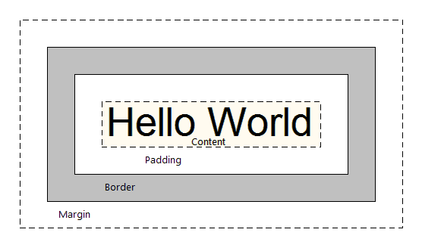
Technologie webowe dla początkujących
ZAJĘCIA NR 8
Mikołaj szumigalski
m.szumigalski@op.pl

Slide 2

Box model
Traktujemy nasze znaczniki jako pudełka. Niektóre pudełka znajdują się wewnątrz innych

Slide 3
WIDTH, HEIGHT, OVERFLOW
Width, Height – ustalamy wielkość elementów na stronie (wysokość, szerokość)
Overflow – ustala, co dzieje się z elementem gdy tekst nie mieści się w ustalonej wielkości elementu
Visible
Hidden
Scroll
Auto
Initial

Slide 4

Obramowanie i marginesy
border-style:
dotted
dashed
solid
double
groove
border: 3px solid black
border-radius: 5px
Border-collapse:
collapse
separate
border-spacing: 10px 50px;
padding:10px 5px 15px 20px;
top padding is 10px
right padding is 5px
bottom padding is 15px
left padding is 20px
padding:10px 5px 15px;
top padding is 10px
right and left padding are 5px
bottom padding is 15px
padding:10px 5px;
top and bottom padding are 10px
right and left padding are 5px
padding:10px;
all four paddings are 10px

Slide 5

Cieniowanie
Text-shadow: 0, 0, 6px, red
Przesunięcie cienia w poziomie
Przesunięcie cienia w pionie
Wartość rozmycia cienia
Kolor cienia
Można dodać więcej cieni po przecinku
Box-shadow
Inset, gdy chcemy cień wewnątrz elementu

Slide 6
RYTM PIONOWY

Slide 7
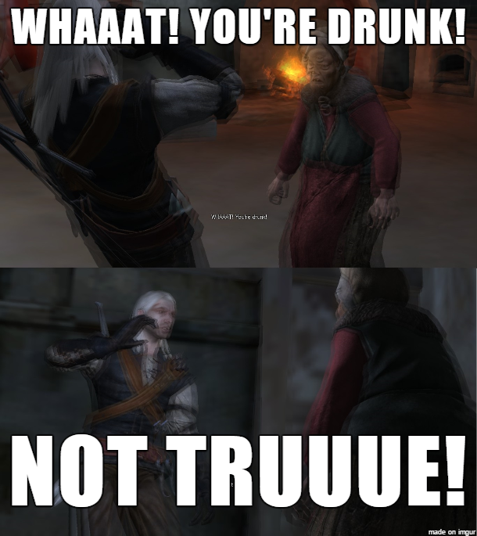
DOBRA, SPADAĆ

